Slide 1

Mogućnosti finansiranja transfera tehnologije putem SMART4ALL grantova
-Webinar-
Organizator: MECOnet Montenegro

Slide 2
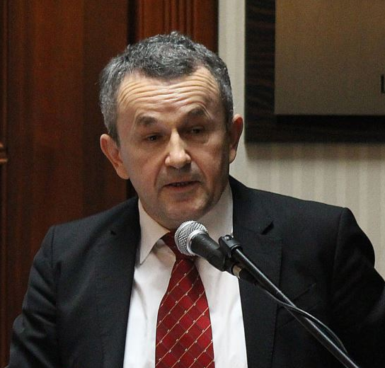
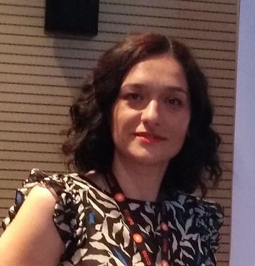
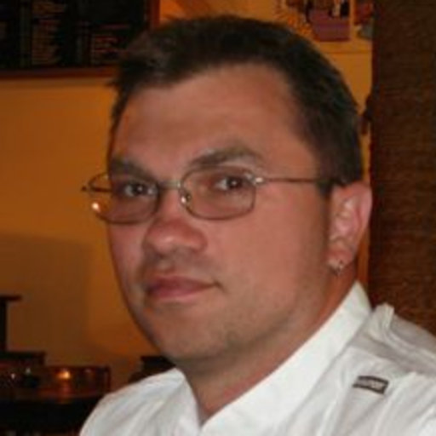
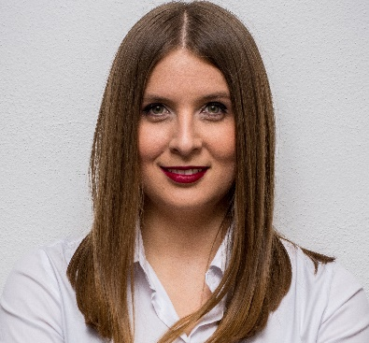
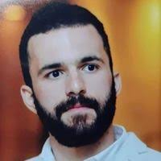
Agenda 17/11/2020
10.00 - 10.15 Prof. dr. Radovan Stojanović: SMART4ALL Digitalni Inovacioni Hubovi
10.15 - 10.25 Mr. Nikolina Brajović: Predstavljanje SMART4ALL Projekta
10.25 - 10.40 Doc. dr. Boris Antić: Otvoreni pozivi SMART4ALL Projekta- Kako do finansiranja?
10.40 - 10.50 Prof. dr. Lejla Gurbeta Pokvić Verification laboratory Verlab: Dobitnik KTE poziva za FUTURE-MD projekat
10:50- 11:30 Pitanja i odgovori
Moderator webinara: Matija Stojanović

Slide 3
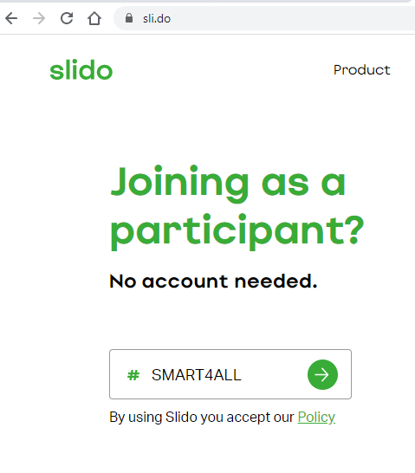
Upoznajmo se bolje
Ukucajte SLIDO - www.sli.do na vašim mobilnim telefonima
Unesite sledeći kod #SMART4ALL
Odgovorite na pitanja koja će se pojaviti na ekranu
Pitajte šta god želite putem Q&A odjeljka ili Zoom chata

Slide 4
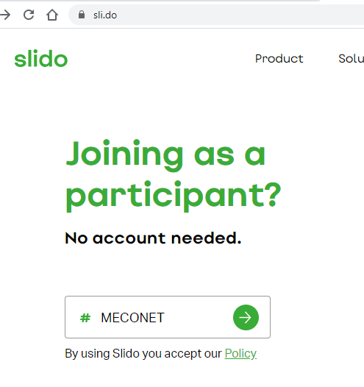
Upoznajmo se bolje
Ukucajte SLIDO - www.sli.do na vašim mobilnim telefonima
Unesite sledeći kod #MECONET
Odgovorite na pitanja koja će se pojaviti na ekranu
Pitajte šta god želite putem Q&A odjeljka ili Zoom chata

Slide 5

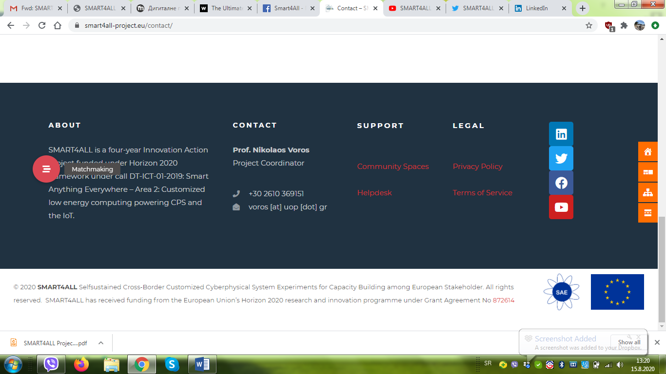
Priključite se SMART4ALL Projektu
 | https://smart4all-project.eu/
 | https://www.linkedin.com/groups/12369183/
 | https://twitter.com/Smart_4All
 | https://www.facebook.com/SMART4ALL.Project/
 | www.youtube.com/channel/UCwmSl9LCl2vNBO-3k75dvJA

Slide 6
SMART4ALL Projekat
Želimo vam produktivan i uspješan dan

